Slide 1
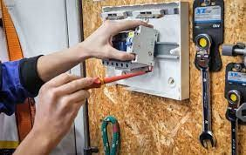
Základní škola a mateřská škola Blížejov Závěrečná práce 9.ročníku Školský rok 2021/22 Elektrikář
Blížejov, dne: 24. 5. 2022 Zpracoval: Adam Jacik

Slide 2
Prohlášení: Prohlašuji, že jsem závěrečnou práci zpracovala samostatně za použití literatury a ostatních zdrojů v ní uvedených. Dne: 5. 5. 2022
Poděkování:
Chtěl bych poděkovat při vytváření závěrečné práce paní učitelce Váchalové, paní učitelce Dostálové při pomoci s Anotací do angličtiny.
Dále bych chtěl poděkovat svým bratrům za poskytnutí informací.
Motto:
„Úsměv stojí méně než elektřina a dává více světla.“
Archibald Joseph Cronin skotský romanopisec a lékař 1896 - 1981

Slide 3
Anotace
Anotace
Jmenuji se Adam Jacik. Je mi 14 let. Bydlím v Blížejově, kde chodím už desátým rokem do mateřské a základní školy Blížejov. Mezi mé koníčky patří fotbal, florbal. Závěrečnou práci na téma elektrikáře jsem si vybral díky rodině, kde tuto práce vykonává převážně skoro každý.
Annotation:
My name is Adam Jacik. I am 14 years old. I live in Blížejov, where I have been going to the Blížejov kindergarten and primary school for ten years now. My hobbies include football, floorball. I chose the final work on the topic of electricians thanks to my family, where almost everyone does this work.

Slide 4
Obsah
Úvod: Obor elektrikář
Historie elektřiny
K čemu je dobrá?
Stať: Výroba elektřiny
Výroba elektřiny v procentech podle paliva
Rozhovor
Elektro stroje
Závěr: Pracoviště a Škola+možnosti
Zdroje

Slide 5
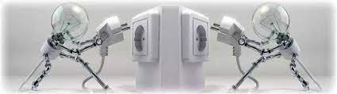
Obor elektrikář
Elektrikář provádí práce týkající se slaboproudých nebo silnoproudých
Do náplně práce patří montáž, rekonstrukce, údržba, opravy, seřizování, řízení procesů a elektrických zařízení.
Proč? Toto povolání jsem si vybral kvůli tomu, protože mě to baví a hlavně kvůli celé rodině ,která se tomu věnuje.
Kde? Různě pomáhat lidem a řešit problémy s elektřinou a kotli.

Slide 6
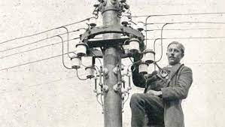
Historie elektřiny
Mezi obory fyziky patří elektřina k těm mladším.
William Gilbert pojmenoval jevy tak, jak je dnes známe.
První použitelný zdroj stálého elektrického proudu - Voltova článku - v roce 1800.

Slide 7
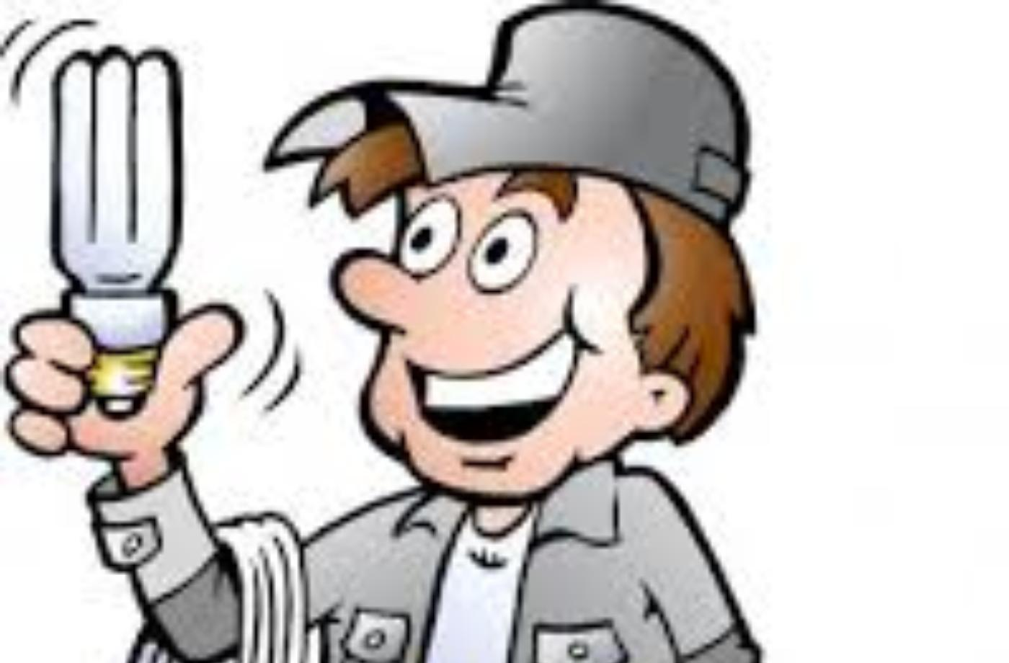
K čemu je dobrá?
Bez elektřiny se neobejdeme a bez ní by nám nefungoval ani mozek
Elektrický proud je klíčem k našemu přežití, elektřina však může být i nebezpečná

Slide 8
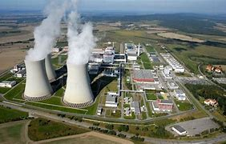
Výroba elektřiny
V České republice bylo v roce 2020 výsledků vyrobeno celkem 81 427,6 GWh(gigawatthodina) elektrické energie.
Největší část energie, a to 43,2 %, byla vyrobena v parních elektrárnách.
V jaderných elektrárnách bylo vyrobeno 36,9 % energie.
7,4 % připadlo na paroplynové a 4,7 % na plynové a spalovací elektrárny.
V roce 2003, kdy byla plně uvedena do provozu
jaderná elektrárna Temelín. S pomocí nových jaderných bloků jsme se vyhoupli na 82 GWh za rok.

Slide 9
Výroba elektřiny v procentech podle paliva
Zatímco fotovoltaické, větrné či vodní elektrárny dokáží při výrobě pouze necelé procento z celkového objemu
Vyprodukované elektřiny, při spalování biomasy a hnědého uhlí je to dokonce necelých deset procent.

Slide 10
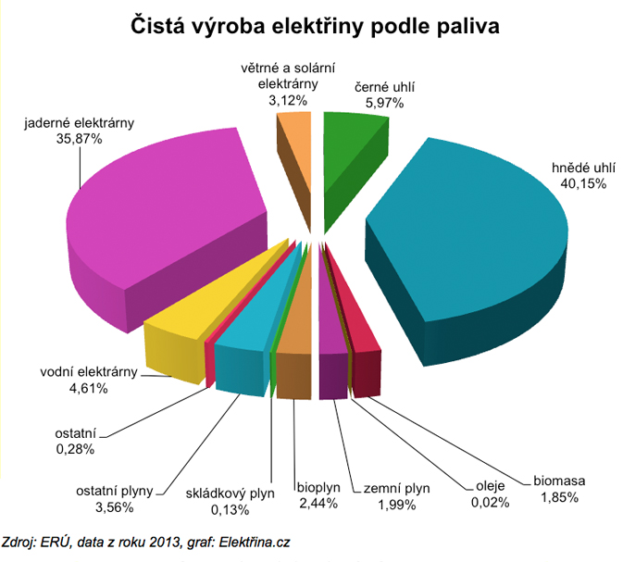
Výroba elektřiny v procentech podle paliva Tabulka z roku 2013

Slide 11
Rozhovor
Rozhovor jsem uskutečnil se svým bratrem Filipem.
Jak dlouho už tu práci děláš? „Něco okolo devíti let“
Jakou máš školu a obor? „SOU Domažlice, škola Stod. MECHANIK ELEKTROTECHNIK“
Kde nyní pracuješ? „Rosenberg s.r.o. v Klenčí pod Čerchovem“
Jak jsi spokojený s prací? „Jsem spokojený s touto prací a kolektivem kolem mě“

Slide 12
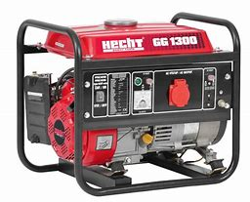
Elektro stroje
Elektrické stroje je v elektrotechnice obecné označení pro stroje využívající elektromagnetické síly, např elektromotory a elektrogenerátory.
Motor.
Generátor.
Transformátor.
Reproduktor.

Slide 13
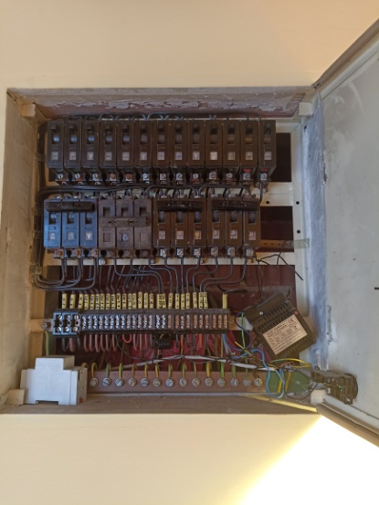
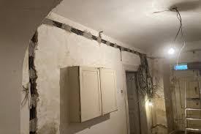
Pracoviště a Škola + možnosti
škola + možnosti
např. SOU Domažlice, škola Stod
studium je dlouhé 3 roky.
obory: Elektromechanik pro zařízení a přístroje
Pracoviště

Slide 14
Děkuji za pozornost ☺

Slide 15
Zdroje
https://www.google.com/search?q=Elektrik%C3%A1%C5%99&amp;rlz=1C1GCEA_enCZ975CZ975&amp;source=lnms&amp;tbm=isch&amp;sa=X&amp;ved=2ahUKEwj0seqX76n2AhVRyaQKHVv7AtEQ_AUoAXoECAEQAw&amp;biw=1920&amp;bih=969&amp;dpr=1#imgrc=uM5CezB9-VkykM
https://citaty.net/citaty/2115160-alice-grudzinska-ptala-jsem-se-na-cezu-jestli-by-nemeli-black-frid/
Elektrický stroj – Wikipedie (wikipedia.org)
Výroba elektřiny v ČR: vedou uhelné elektrárny | Elektřina.cz (elektrina.cz)
https://www.google.cz/search?q=elektr%C5%99ina+historie&tbm=isch&ved=2ahUKEwi2xefm5_z3AhUtgv0HHedlAzcQ2-cCegQIABAA&oq=elektr%C5%99ina+historie&gs_lcp=CgNpbWcQAzoICAAQgAQQsQM6CwgAEIAEELEDEIMBOgUIABCABDoECAAQAzoICAAQsQMQgwE6BggAEAoQGFD0GFjCOmDKPGgAcAB4AIABRogB9AWSAQIxNZgBAKABAaoBC2d3cy13aXotaW1nwAEB&sclient=img&ei=yUKPYva8Ka2E9u8P58uNuAM&bih=969&biw=1920#imgrc=OVoNmS0TL-Q3NM
potlesk - Bing images
https://www.google.cz/search?q=elektrik%C3%A1%C5%99+%C3%BAdr%C5%BEba&tbm=isch&ved=2ahUKEwjL44TU5_z3AhWbgv0HHT5pAc4Q2-cCegQIABAA&oq=elektrik%C3%A1%C5%99+%C3%BAdr%C5%BEba&gs_lcp=CgNpbWcQAzoECAAQQzoFCAAQgAQ6BggAEB4QBToECAAQGFCpBliHLmDaMGgCcAB4AIABPYgBsgOSAQE4mAEAoAEBqgELZ3dzLXdpei1pbWfAAQE&sclient=img&ei=okKPYsuKE5uF9u8PvtKF8Aw&bih=969&biw=1920#imgrc=e5xSA5rp2IBq9M
generátor - Bing images

